Slide 1



Страновой офис ЮНИСЕФ в Казахстане
- Навыки для девочек: программа по разработке наноспутников

Slide 2

Запусти свою мечту: Образовательная программа по разработке наноспутников UniSat для девочек (UNEPG)
UNEPG является совместным проектом ЮНИСЕФ Казахстан и Казахского национального университета имени аль–Фараби

Slide 3



Основы программирования в Python
План:
1) Структуры данных;
2) Список;
3) Кортеж;
4) Последовательности;
5) Словарь;
6) Множество;
kaznu.kz
sciencepark.kz

Slide 4
1. Структуры данных
Списки -
[ ]
-
list()
Словари -
{ }
-
dict()
Кортежи -
( )
-
tuple()
Множество-
{}
-
set()
Структуры данных - это, по сути, и есть структуры, которые могут хранить некоторые данные вместе. Другими словами, они используются для хранения связанных данных.​
kaznu.kz
sciencepark.kz

Slide 5

2. Список
Методы списков:
list.append(x)
- Добавление элемента в список
list.clear()
- Удаляет все элементы из списка
list.insert(i, x)
- Вставляет элемент по индексу
list.pop(i)
- Возвращает элемент, удаляя его
list.sort()
- Сортирует список
И т.д...
Список – это структура данных, которая содержит упорядоченный набор элементов, т.е. хранит последовательность элементов.
kaznu.kz
sciencepark.kz

Slide 6
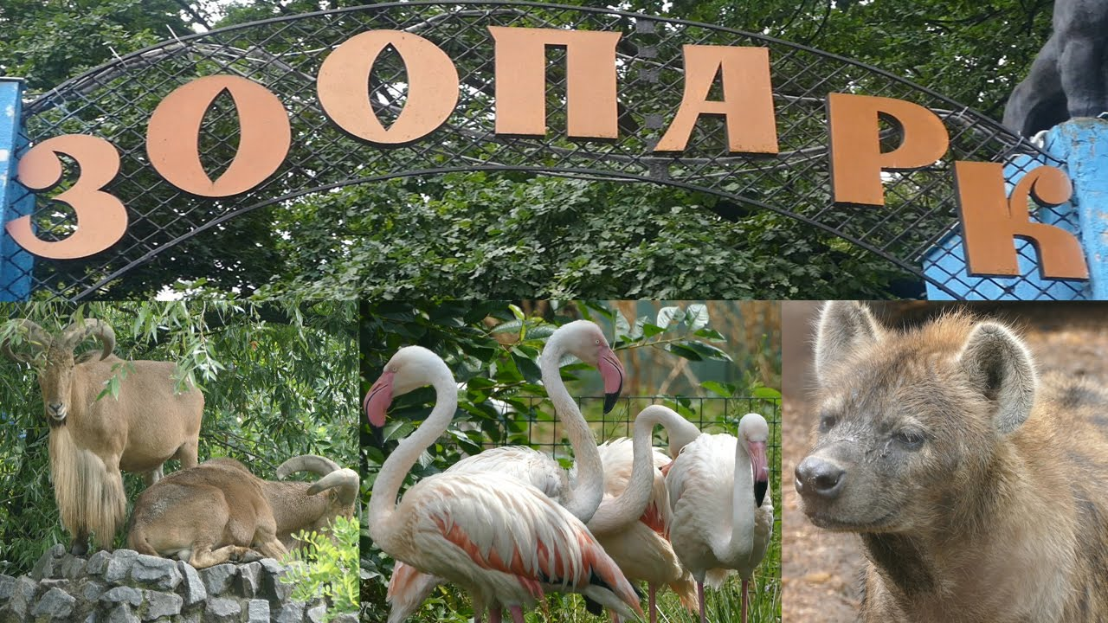
3. Кортеж
Кортежи служат для хранения нескольких объектов вместе. Одна из важнейших особенностей кортежей заключается в том, что они неизменяемы, так же, как и строки. Т.е. модифицировать кортежи невозможно.
kaznu.kz
sciencepark.kz

Slide 7
4. Последовательности
Cписки
Кортежи
Строки
Проверка принадлежности
Оператор индексирования
Основные возможности – это проверка принадлежности (т.е. выражения « in » и « not
in ») и оператор индексирования, позволяющий получить напрямую некоторый элемент последовательности.
kaznu.kz
sciencepark.kz

Slide 8

6. Словарь
Методы словарей:
dict.keys()
- Возвращает ключи из словаря
dict.clear()
- Очищает словарь
dict.items()
- Возвращает кортеж (ключ, значение)
dict.popitem()
- Возвращает элемент, удаляя его
dict.values()
- Возвращает значения из словаря
d = {key1: value1,
key2: value2}
И т.д...
Словарь – это некий аналог адресной книги, в которой можно найти адрес или контакт-
ную информацию о человеке, зная лишь его имя; т.е. некоторые ключи (имена) связаны
со значениями (информацией).
kaznu.kz
sciencepark.kz

Slide 9
7. Множество
Методы множеств:
1
2
set.add(x)
- добавляет элемент в множество
3
6
set.remove(x)
- удаляет элемент из множества
4
set.issubset(other)
- Все элементы set принадлежат other?
5
set.union(other, ...)
- Объединение нескольких множеств​
n
- элементы множества
set.intersection(other, ...)
- Пересечение нескольких множеств
И т.д...
- множество
Множества - это неупорядоченные наборы простых объектов. Они необходимы тогда,
когда присутствие объекта в наборе важнее порядка или того, сколько раз данный объект там встречается
kaznu.kz
sciencepark.kz

